Slide 1
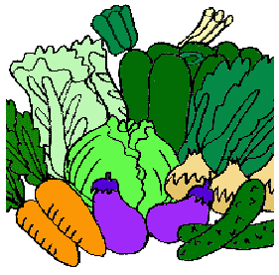
cài yuán lǐ
菜园里

Slide 2
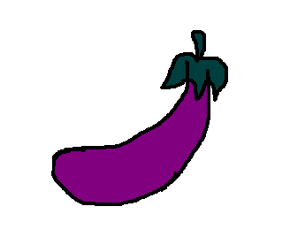
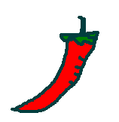
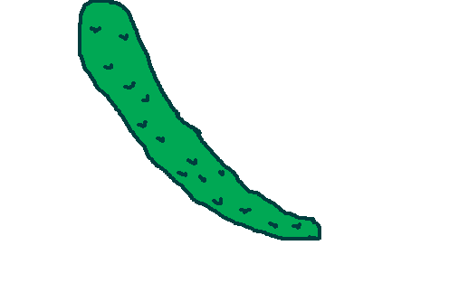
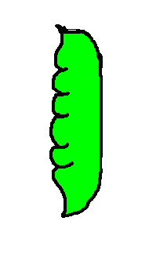
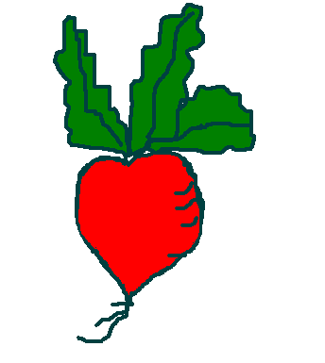
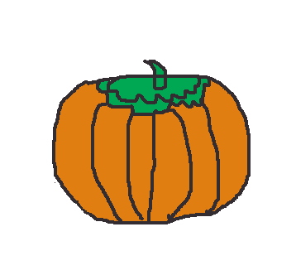

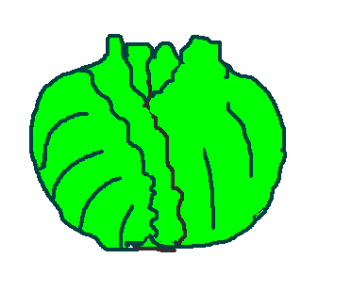
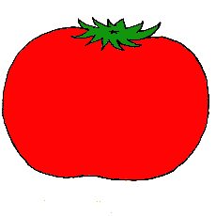
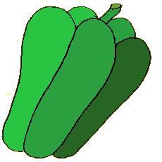

Slide 3
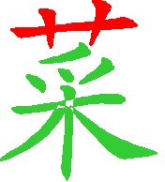
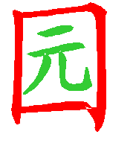
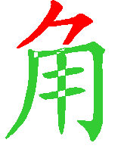
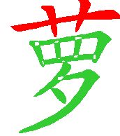
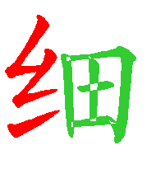
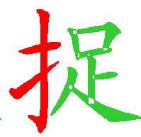
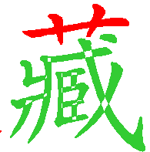


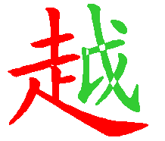
cài
yuán
dòu
jiǎo
luó
菜园豆角萝
卜心细又捉
迷藏嘴越
bo
xīn
yòu
xì
zhuō
mí
cánɡ
zuǐ
yuè

Slide 4

豆角青青细又长，
黄瓜身穿绿衣裳。
茄子高高打灯笼，
萝卜地下捉迷藏。
辣椒长个尖尖嘴，
南瓜越老皮越黄。
红绿黄紫真好看，
菜园一片好风光。
豆角
黄瓜
茄子
萝卜
辣椒
南瓜

Slide 5
豆角青青细又长，
黄瓜身穿绿衣裳。

Slide 6
豆角青青细又长，
黄瓜身穿绿衣裳。
茄子高高打灯笼，
萝卜地下捉迷藏。
辣椒长个尖尖嘴，
南瓜越老皮越黄。
红绿黄紫真好看，
菜园一片好风光。
豆角
黄瓜
茄子
萝卜
辣椒
南瓜

Slide 7
茄子高高打灯笼，
萝卜地下捉迷藏。

Slide 8
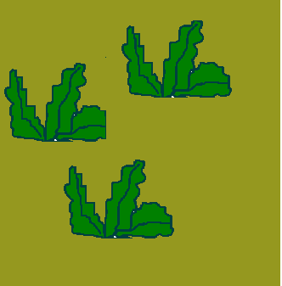

Slide 9
豆角青青细又长，
黄瓜身穿绿衣裳。
茄子高高打灯笼，
萝卜地下捉迷藏。
辣椒长个尖尖嘴，
南瓜越老皮越黄。
红绿黄紫真好看，
菜园一片好风光。
豆角
黄瓜
茄子
萝卜
辣椒
南瓜

Slide 10
辣椒长个尖尖嘴，
南瓜越老皮越黄。

Slide 11
豆角青青细又长，
黄瓜身穿绿衣裳。
茄子高高打灯笼，
萝卜地下捉迷藏。
辣椒长个尖尖嘴，
南瓜越老皮越黄。
红绿黄紫真好看，
菜园一片好风光。
豆角
黄瓜
茄子
萝卜
辣椒
南瓜

Slide 12
红绿黄蓝真好看，
菜园一片好风光。

Slide 13
qié zǐ
茄子

Slide 14
huáng guā
黄瓜

Slide 15
là jiāo
辣椒

Slide 16
dòu jiǎo
豆角

Slide 17
luó bo
萝卜

Slide 18
nán guā
南瓜
nán guā

Slide 19
bái cài
白菜

Slide 20
juǎn xīn cài
卷心菜

Slide 21
xī hóng shì
西红柿

Slide 22


